Slide 1




Digital Heroes
Web-Developer Python
Session 1

Slide 2


Agenda
Icebreaker
Was ist Python?
Pause
Einstieg in Python: ein Taschenrechner basteln
Einstieg in Python: for-Schleifen
Pause
Mit Listen und Texten rumspielen
Freies Experimentieren
Kahoot!

Slide 3

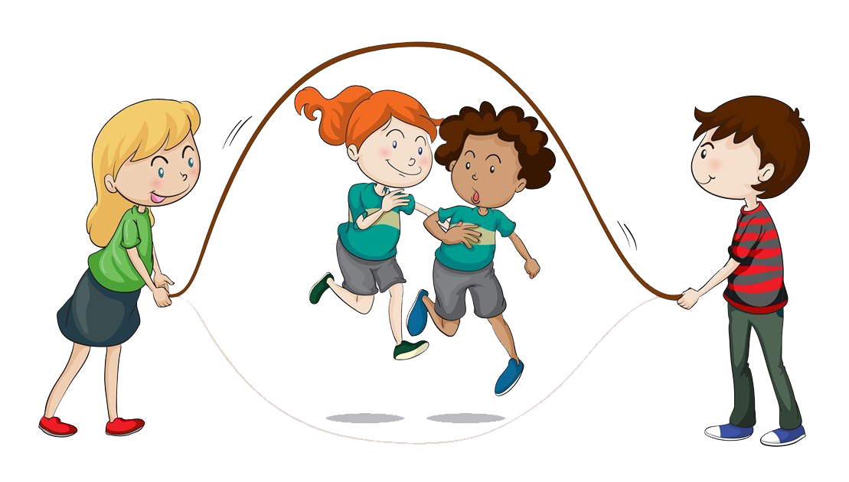
Icebreaker
Notes:
@Loic: change the title. We have 20 mins

Slide 4
Einstieg in die Programmierung

Slide 5


Programmierung: Ein Überblick
Scriptsprache (Interpretersprache)
Sehr beliebt (Top 5)
Sehr vielseitig (Kommandozeile, Grafische Benutzeroberflächen, Server)
Funktioniert auf nahezu allen Computern
Modular (Für viele Aufgaben gibt es fertige Module, die man verwenden kann)

Slide 6
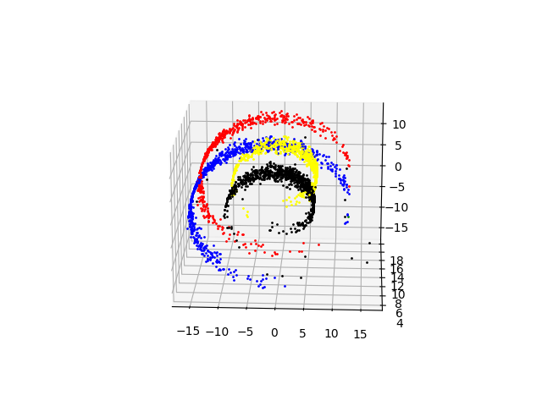
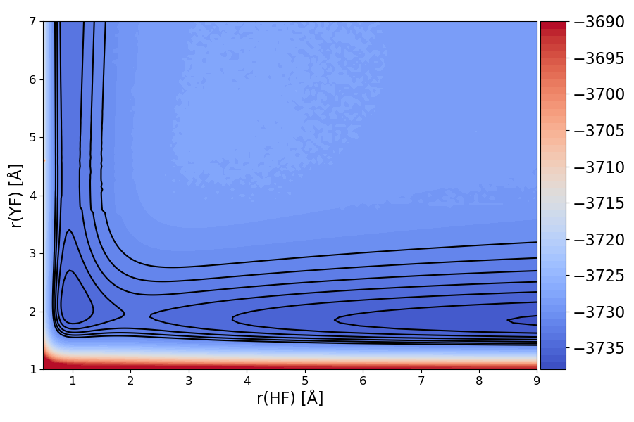
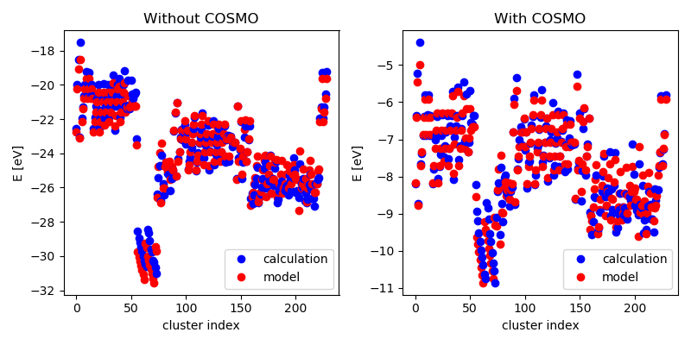
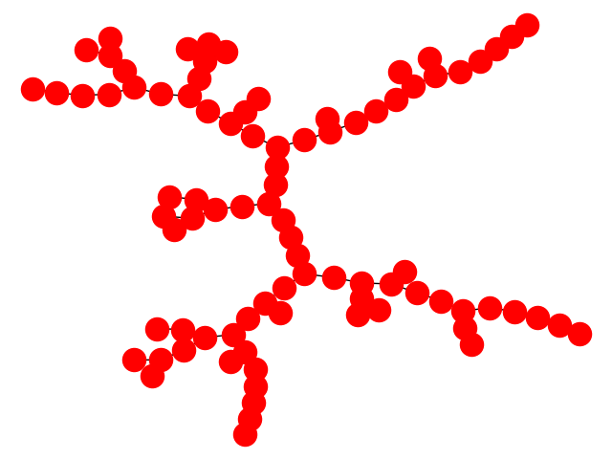
Was kann Python: Graphen und Diagrammen

Slide 7

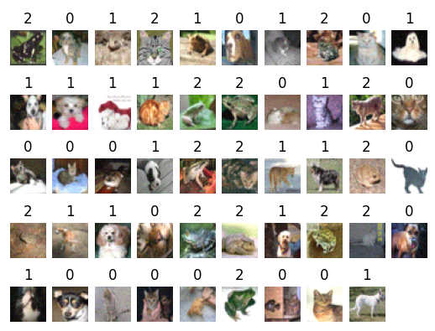
Was kann Python: Machine learning

Slide 8


Was kann Python: Labyrinthen

Slide 9
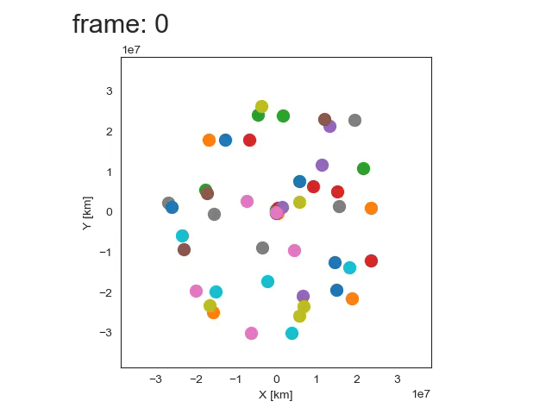
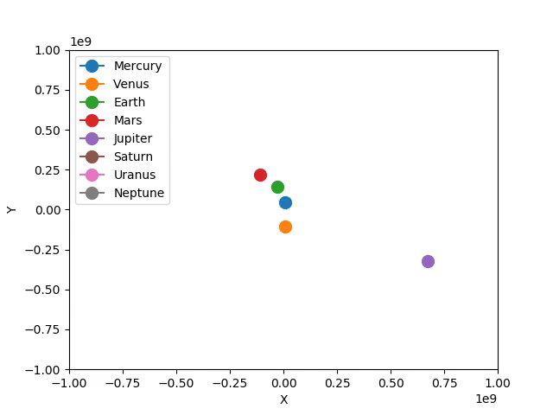
Was kann Python: Astronomie

Slide 10





Was kann Python: Webseiten

Slide 11



Was kann Python: Computerspiele

Slide 12
Python kann schon viel … aber was kann ich?
Das Ziel unseres Programms: alle grundlegende Bausteine Pythons kennenzulernen.
Mathematik, Variablen, Texte und Listen
Entscheidungen treffen: if-Sätze
Prozesse wiederholen: for- und while-Schleifen
Mit dem Benutzer interagieren: input
Neue Bausteine bauen: Funktionen
Lernen durch Handeln: Multiplikationstabelle, von Computer erstellte Bilder, Spiele wie Drei gewinnt/Schere-Stein-Papier usw.

Slide 13
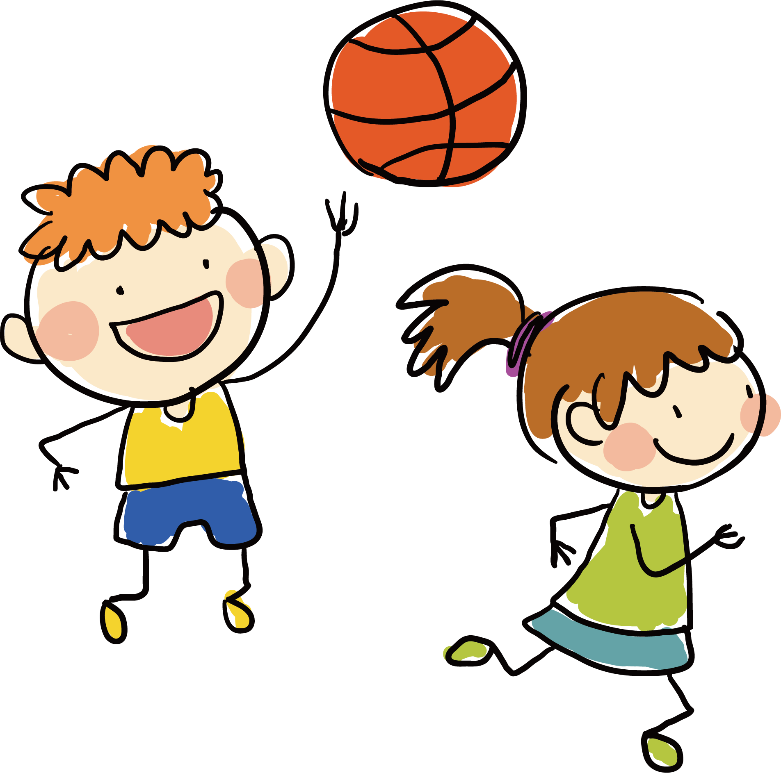
Pause
Wir haben 10 Minuten
Notes:
Complete with the time we should come back

Slide 14
Einstieg in Python: Ein Taschenrechner basteln

Slide 15
Einstieg in Python: for-Schleifen

Slide 16
Pause
Wir haben 10 Minuten
Notes:
Complete with the time we should come back

Slide 17
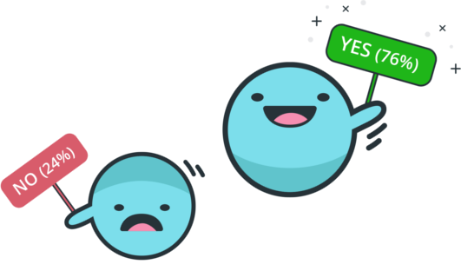
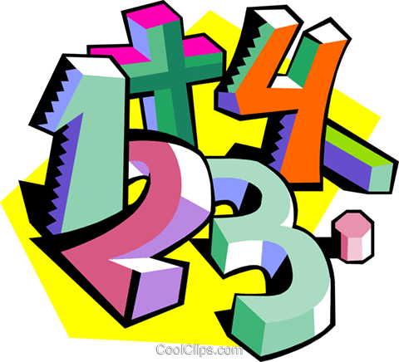
Die wichtigsten Datentypen
booleans sind Wahrheitswerte: True, False
integers sind ganze Zahlen: -m, … -1, 0, 1, 2, …, n
floats sind nicht-unbedingt ganze Zahlen: 2.8652, 3.14, -55.5
strings sind Text: “ReDI”, “Das ist ein Text”
lists sind Listen: [True, 1, 2, ”ReDI”]
Notes:
Introduce

Slide 18
Mit Listen und Texten rumspielen

Slide 19
Freies Experimentieren!

Slide 20

Und jetzt:
Notes:
15 minutes

